Slide 2

Introduzione
Impianti industriali
Migliaia di poligoni, centinaia di migliaia di punti
Tanto tempo per elaborare le varie forme
PROBLEMA: semplificazione!
La tesi è in collaborazione con Accenture, che ha fornito i dati.

Slide 3
Outline della presentazione
Map generalization e line simplification
Descrizione del codice
Risultati dei test
Conclusioni

Slide 4
Map generalization e line simplification
LA LETTERATURA

Slide 5
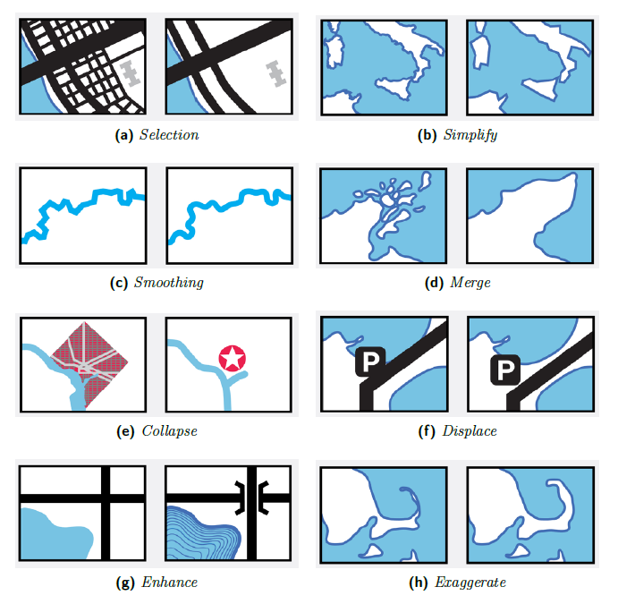
Map generalization
Procedimento molto comune in cartografia
Le feature del mondo reale o di una mappa vengono sintetizzate in rappresentazioni più adatte a scale più ridotte
Tante operazioni (non esiste una classificazione unica): selection, smoothing, simplify, merge, collapse...

Slide 6
Simplification
Ridurre il numero di punti che costituiscono una linea o il perimetro di un poligono.
Operatore di map generalization molto comune, riconosciuto in tutte le tassonomie
Distinzione con l’operazione di smoothing, che invece deve rendere la linea meno «rough» e quindi spesso richiede di aggiungere punti invece di toglierne.
Tanti algoritmi!

Slide 7
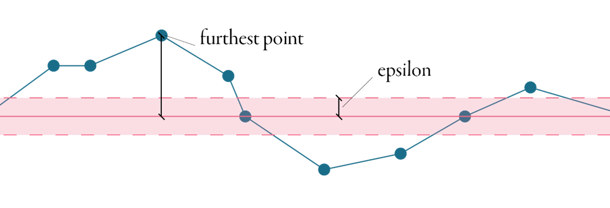
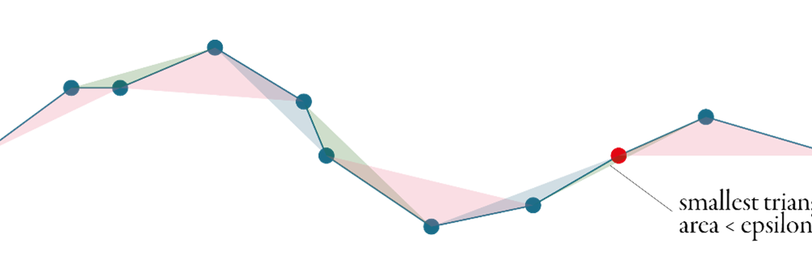
Algoritmi di line simplification
DOUGLAS-PEUCKER ALGORITHM
VISVALINGHAM-WHYATT
Algoritmo iterativo
Individuazione del punto più lontano
Se quel punto è più lontano di epsilon, la linea viene spezzata rispetto a quel punto.
Algoritmo iterativo
Individuazione dei triangoli sottesi dai punti
Eiminazione dei triangoli con aree sotto la soglia epsilon.

Slide 8
Osservazioni
Esistono già tanti algoritmi in letteratura!
→ La tesi non aspira a essere innovativa in questo campo
La letteratura si concentra su linee geografiche naturali dall’aspetto frattale (ES: fiumi o linee di costa)
→ La tesi si concentra su poligoni artificiali.

Slide 9
Descrizione del codice sviluppato
UN CODICE PER SEMPLIFICARE POLIGONI INDUSTRIALI

Slide 10
Ambiente di sviluppo
Linguaggio: Python (distribuzione: Anaconda)
Librerie standard utilizzate: NumPy, Pandas, Scikit-learn, Matplotlib, Seaborn
Libreria Shapely, utile per le forme geometriche in uno spazio euclideo.
Pacchetto GeoSampling caricato su GitHub: link.

Slide 11
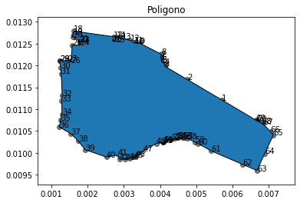
Figura di esempio
Il codice è stato sviluppato basandosi su una figura di esempio (fornita prima del dataset completo).
N = 70 punti, figura convessa
Molti punti sono superflui
Diversi gruppi di punti a densità elevata, separati da punti relativamente isolati.

Slide 12
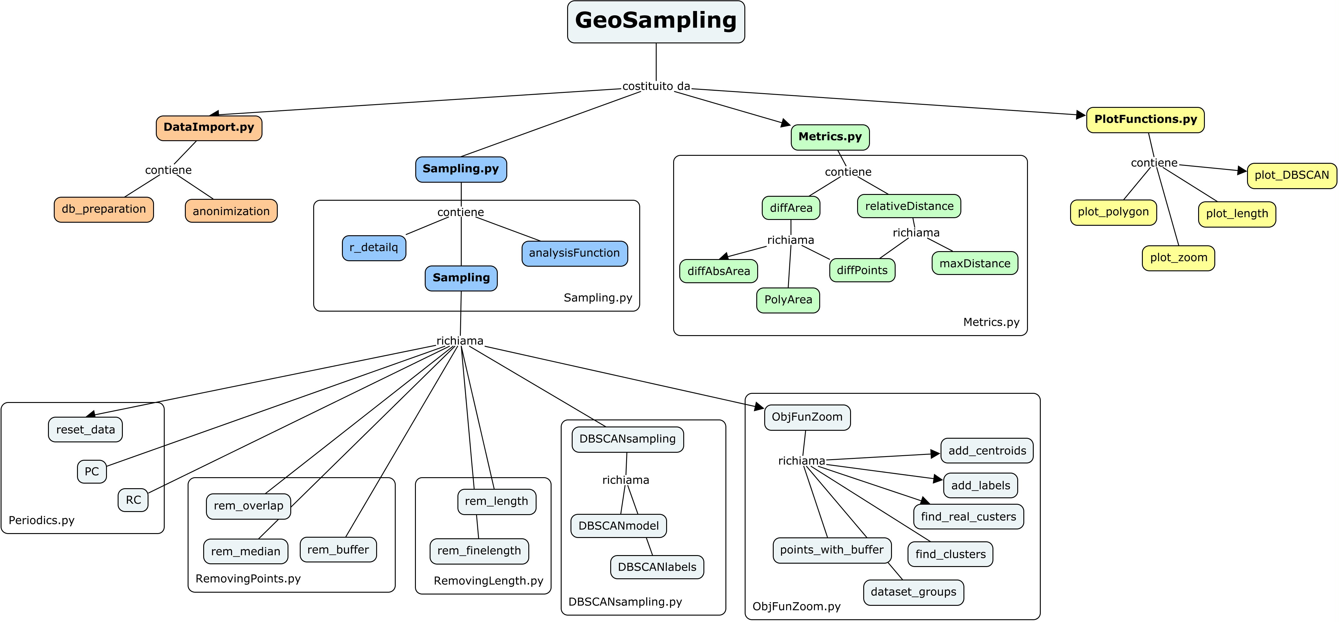

Slide 13
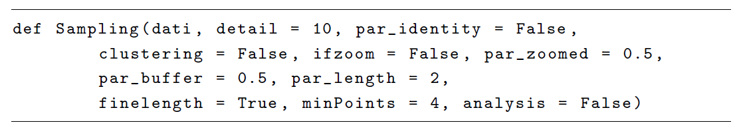
La funzione di Sampling
Parametro fondamentale: dettaglio (metri) → a questa distanza, i due punti sono da considerare come lo stesso punto.
Procedimento per fasi (descritte di seguito)
La fase viene saltata se il poligono risultante ha meno di minPoints

Slide 14
Elenco delle fasi
Metodo dei punti sovrapposti
FACOLTATIVO: metodo del clustering
Metodo della media
Metodo del buffer
Metodo della lunghezza
Seconda applicazione del metodo del buffer

Slide 15
Condizioni applicate a ogni fase
Le fasi iterano su tutti i punti considerandoli a gruppi di 2 o 3.
Rimozione in-place: i punti vengono tolti durante il ciclo
Punti A, B, C.
All’iterazione 1: considero i punti A, B e rimuovo B
All’iterazione 2: considero i punti A, C.
Condizioni periodiche
Ordinamento invariante per permutazioni cicliche (ABCD → BCDA)
Non dare un ruolo privilegiato al primo e all’ultimo punto del dataset.

Slide 16
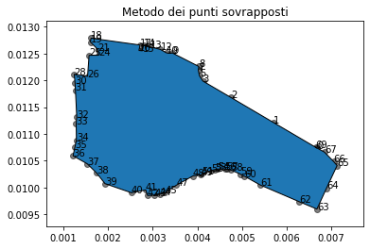
Metodo dei punti sovrapposti
Ciclo su tutti i punti a due a due
Eliminazione del secondo punto se è sovrapposto al primo (entro 4 cifre decimali)

Slide 17
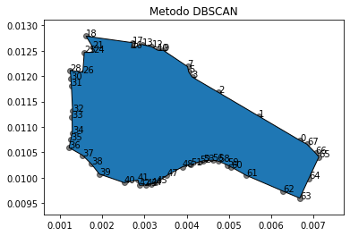
Metodo del clustering
Cluster di punti, i punti appartenenti allo stesso cluster vengono sintetizzati nel punto più vicino al centroide.
Algoritmo: DBSCAN, con parametri minPoints = 2 ed eps = detail * par_clustering
+ Algoritmo personale (zoom): non spiegato (risultati identici al DBSCAN)

Slide 18
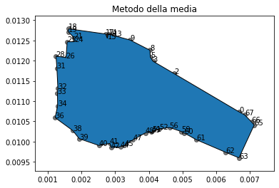
Metodo della media
Ciclo su tutti i punti a tre a tre
Eliminazione del secondo punto se è la media degli altri due (entro 4 cifre decimali)

Slide 19
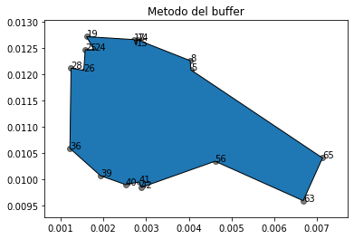
Metodo del buffer
Ciclo su tutti i punti, considerati a tre a tre
Rimozione del secondo punto se è nel buffer degli altri due
Raggio del buffer dipendente dal dettaglio: detail * par_buffer

Slide 20
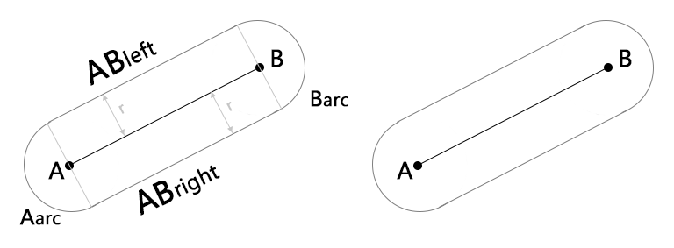
Buffer di raggio r
Buffer: «guaina» attorno al segmento AB
ABleft e ABright sono distanti r dal segmento
Semicerchi di raggio r: Aarc e Barc.

Slide 21
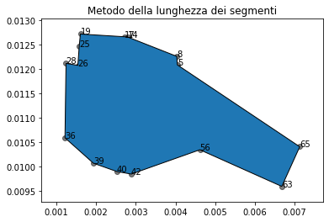
Metodo della lunghezza dei segmenti
Ciclo su tutti i punti, considerati a coppie
Rimuovo il secondo punto se il segmento che forma con il precedente è minore di una lunghezza minima
Lunghezza minima dipendente dal dettaglio: detail * par_length

Slide 22
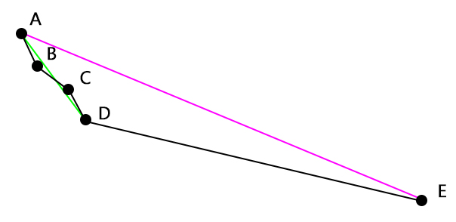
Rimozione finelength
Considero i punti a tre a tre (A, B, C) e controllo la lunghezza di BC prima di rimuovere B: se BC è oltre la lunghezza minima, non elimino B.
Utile per non rimuovere piccoli segmenti che contribuiscono alla forma

Slide 23
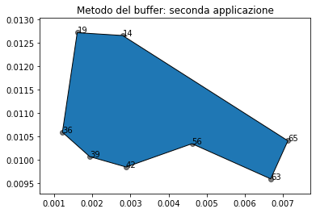

Rimozione grezza vs. finelength
RIMOZIONE GREZZA
FINELENGTH

Slide 24
Risultato finale

Slide 25
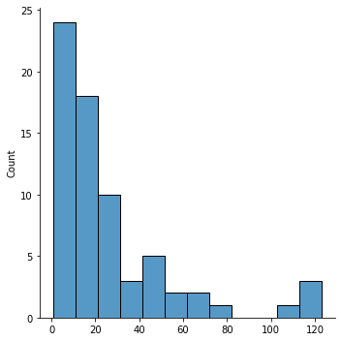
Individuazione del dettaglio
Il dettaglio dipende da una statistica delle lunghezze dei segmenti.
Statistica: quantile (q tra 0 e 1)
ES: q = 0.15 è il terzo ventile.
NOTA: esempi con q = 0.6 per la figura di esempio (detail = 20m)

Slide 26
Metriche sviluppate
Sono state sviluppate delle metriche ad-hoc per valutare la bontà del sampling.
Assunzione: la figura semplificata ha meno punti della figura originale.
Assunzione: tutti i punti della figura semplificata sono presenti nella figura originale (e hanno lo stesso indice).
Si costruiscono i poligoni formati dai punti di differenza (di seguito chiamati difference polygons).

Slide 27
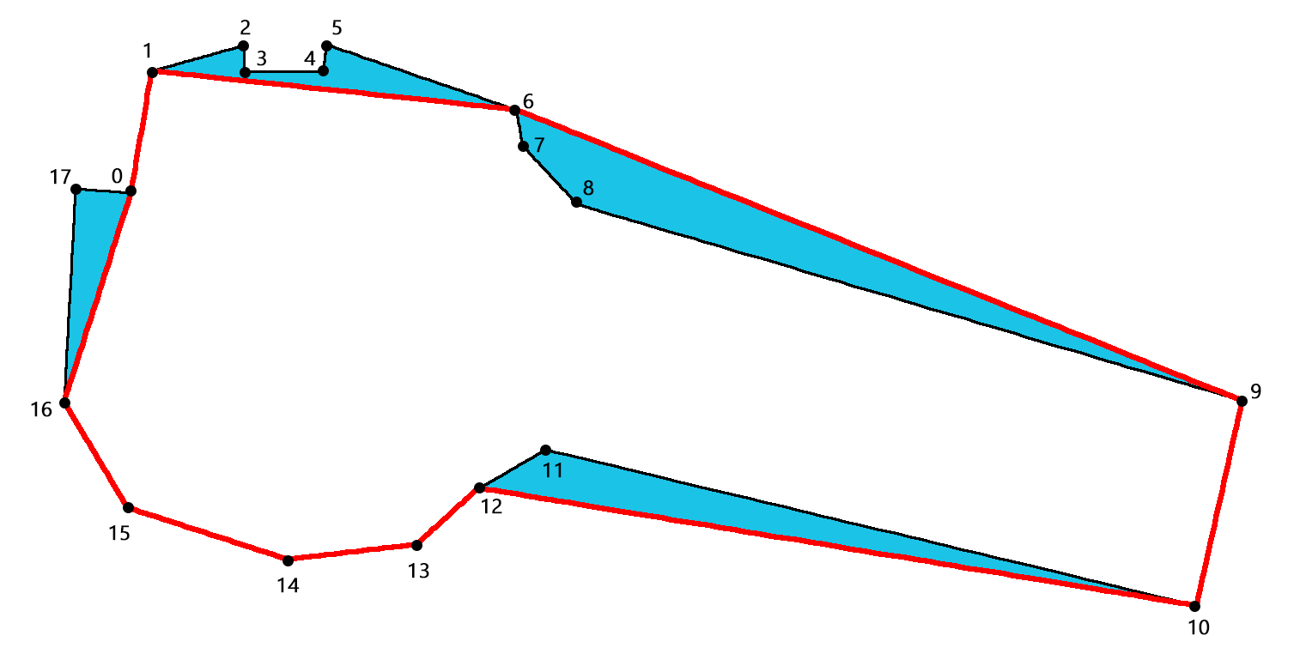
Difference polygons

Slide 28

Metrica della differenza di area
Ad: area di un difference polygon
Somma delle aree Ad
Metrica relativa: rispetto all’area originale del poligono.

Slide 29
Risultati dei test effettuati
UN DATASET CON POCHI POLIGONI A MOLTI PUNTI

Slide 30
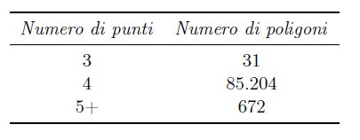
Descrizione del dataset
Dataset fornito quando buona parte del codice era già stata sviluppata sulla figura di esempio
Distribuzione dei poligoni molto spostata verso i poligoni a pochi punti.
I poligoni hanno dimensioni diverse tra di loro.

Slide 31
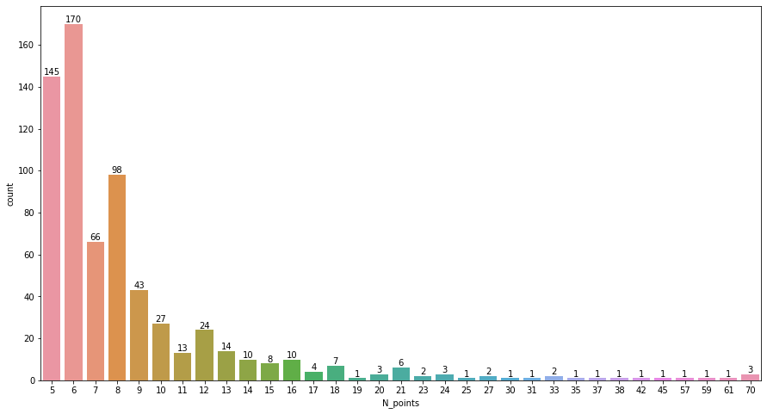
Distribuzione dei punti nei poligoni

Slide 32
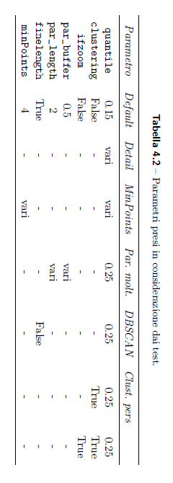
Test effettuati

Slide 33
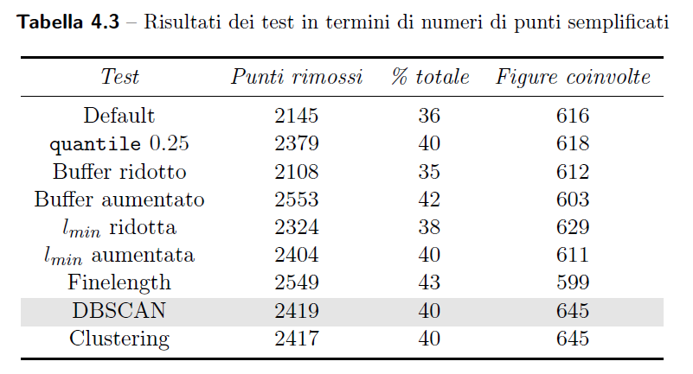
Risultati dei test

Slide 34
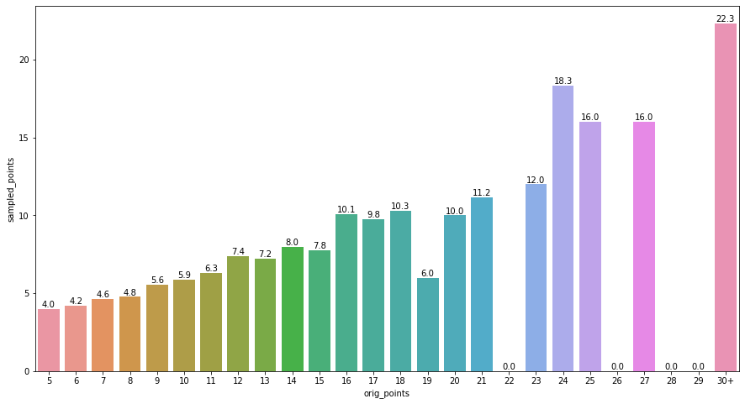
Punti semplificati (parametri di default)

Slide 35
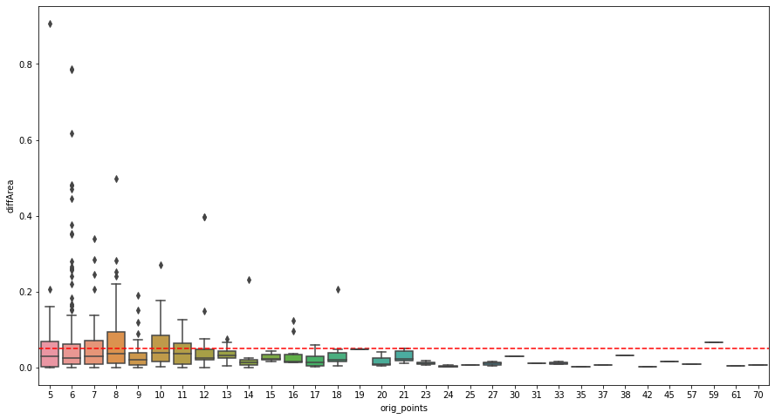
Differenze di area (parametri default)

Slide 36
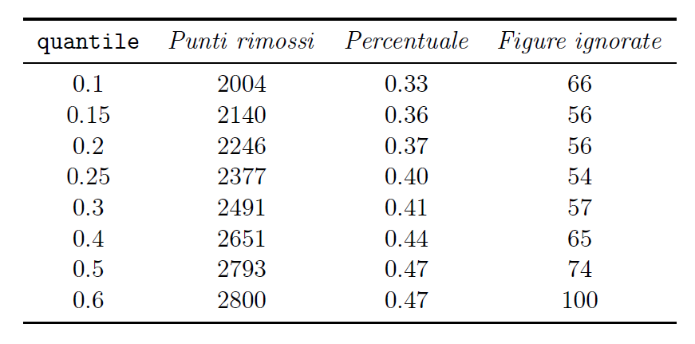
Modifica del parametro detail

Slide 37
Modifica degli altri parametri
par_buffer e par_length: correzioni fini al funzionamento dell’algoritmo (par_buffer ha un effetto maggiore)
finelength: maggiore conservazione dell’area.
Applicare il clustering ha un piccolo effetto positivo.

Slide 38
Conclusioni
RISULTATI BUONI PER POLIGONI A MOLTI PUNTI

Slide 39
Conclusioni (1)
Dataset fornito quando l’algoritmo era già in parte elaborato
→ La figura di esempio era un outlier!
→ Si è lavorato solo sul 2% dei punti del dataset.
L’algoritmo funziona meglio sui poligoni a molti punti
Si sono ottenuti risultati buoni in termini di rimozione dei punti (40%) e di differenza di area.

Slide 40
Conclusioni (2)
La statistica usata per il dettaglio tiene conto delle diverse dimensioni delle figure.
Le figure ignorate costituiscono un’euristica per trovare il dettaglio che permette di rimuovere il maggior numero di punti mantenendo una buona metrica di area.

Slide 41
Sviluppi futuri
Semplificazione dei quadrilateri rimasti!
Sconsigliato un approccio figura per figura (pochi punti, tante figure)
Si suggerisce una tecnica di clustering density-based che riconosca e agglomeri tra loro quadrilateri vicini, riassumendoli in un poligono più grande a più lati.

Slide 42
Grazie per l’attenzione!
DOMANDE?

Slide 43
Slides in più
IN CASO DI DOMANDE CHE LE RIGUARDANO

Slide 44
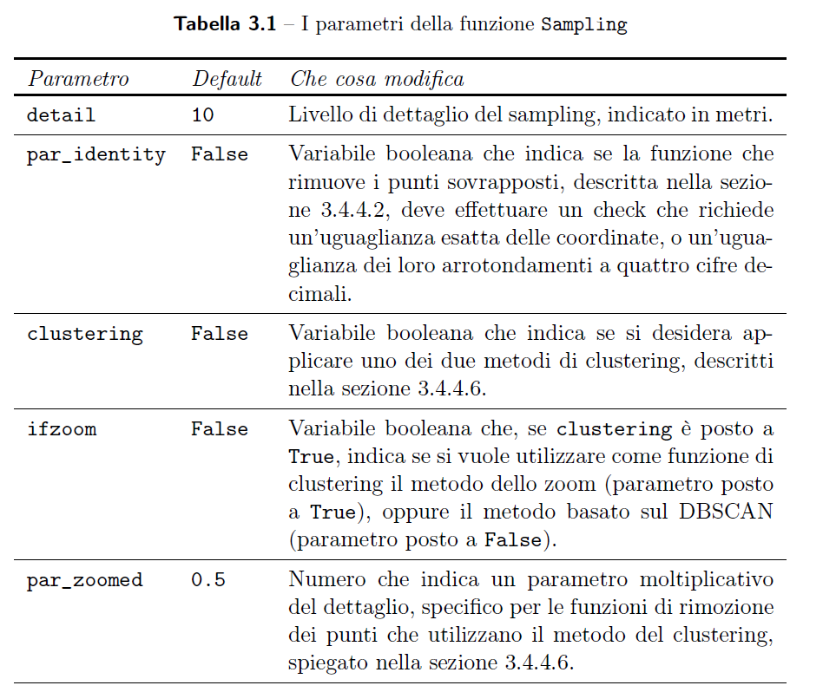
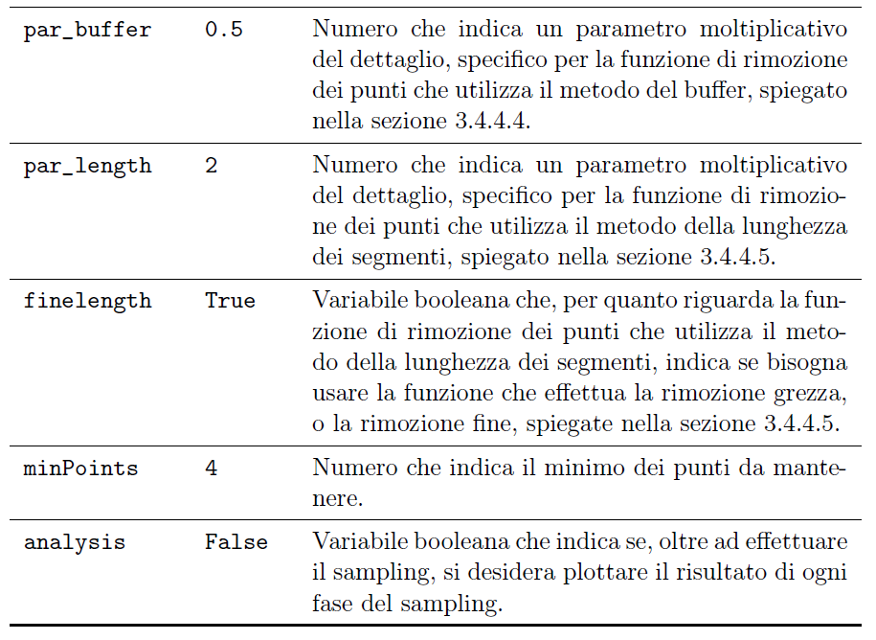
Parametri della funzione

Slide 45
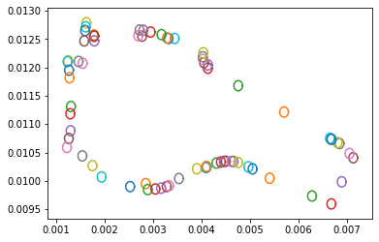
Metodo personale di clustering
Costruzione del buffer attorno a ogni punto, di raggio r
Raggio r dipendente dal dettaglio: detail * par_zoom
Se i buffer si intersecano tra loro, i punti appartengono allo stesso cluster.

Slide 46



Metrica dello scarto massimo
Per ogni difference polygon, calcolo la distanza tra i punti che lo costituiscono e il lato di base s e prendo la distanza massima.
Considero il massimo tra tutti i difference polygon.
Misura relativa: dipende dal dettaglio!

Slide 47
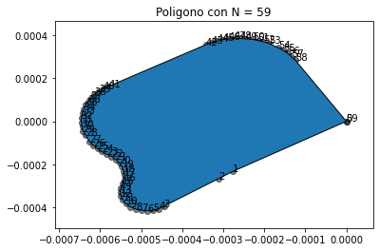
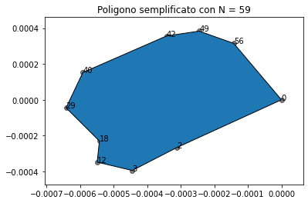
Figura con N = 59

